Slide 1
Протокол ведения пациентов с инфарктом миокарда и подозрением на коронавирусную инфекцию: опыт китайской медицины
Врачами госпиталя провинции Сычуань (Sichuan Provincial People’s Hospital) предложен протокол ведения пациентов с ИМ и подозрением на коронавирусную инфекцию. Ниже – основные положения этого протокола.
Общие принципы
Пациент с клинической картиной ИМ должен быть доставлен в ближайший центр, обладающий возможностями проведения первичного ЧКВ.
Вначале пациент должен оказаться в подразделении, занимающимся оказанием помощи больным с коронавирусной инфекцией: одновременно с измерением температуры и сбором анамнеза при подозрении на коронавирусную инфекцию должен быть взят вирусологический анализ.
Подтверждение коронавирусной инфекции не должно задерживать реперфузионную терапию. Пациент должен быть изолирован в боксе, где, при наличии показаний, ему должен быть выполнен тромболизис. При противопоказаниях к тромболизису у пациентов высокого риска следует оценить соотношения риска и пользы от проведения ЧКВ. В случае ЧКВ вмешательство следует проводить только на инфаркт-связанной артерии.
Ведение пациентов с ИМ с подъемом сегмента ST
1. Стабильное состояние, либо нестабильное состояние в комбинации с легкой или умеренной пневмонией:
Первые 12 часов от начала ИМ: провести тромболизис в изолированной палате, там же продолжать последующее лечение. Как только пациент выздоровеет от пневмонии, вызванной SARS-CoV-2, может быть выполнено ЧКВ.
Если прошло более 12 часов, необходимо всесторонне оценить пользу от ЧКВ и инфекционную угрозу.
2. Нестабильные пациенты с тяжелой пневмонией: перевести в изолированную палату для консервативной терапии.
3. Через 24-48 часов выполнить ЭКГ и ЭХО-КГ. Если пациент стабилен, провести ускоренную реабилитацию, направленную на максимально быструю выписку пациента, дальнейшее наблюдение осуществлять с использованием методов телемедицины.
Ведение пациентов с ИМ без подъема сегмента ST
В большинстве случаев есть возможность дождаться верификации SARS-CoV-2. В случае его подтверждения необходимо поместить пациента в изолированную палату, где он и должен получать консервативную терапию до выздоровления от коронавирусной инфекции. После этого следует оценить наличие показаний к реваскуляризации.
Лишь у небольшого числа пациентов гемодинамическая нестабильность или жизнеугрожающие аритмии не позволяют дождаться результатов вирусологического исследования. Таким пациентам необходимо выполнить эндоваскулярное вмешательство в минимально необходимом объеме.
По материалам:
Zeng, J., Huang, J. & Pan, L. How to balance acute myocardial infarction and COVID-19: the protocols from Sichuan Provincial People’s Hospital. Intensive Care Med (2020). https://doi.org/10.1007/s00134-020-05993-9
https://link.springer.com/
Текст: Шахматова О.О.

Slide 2
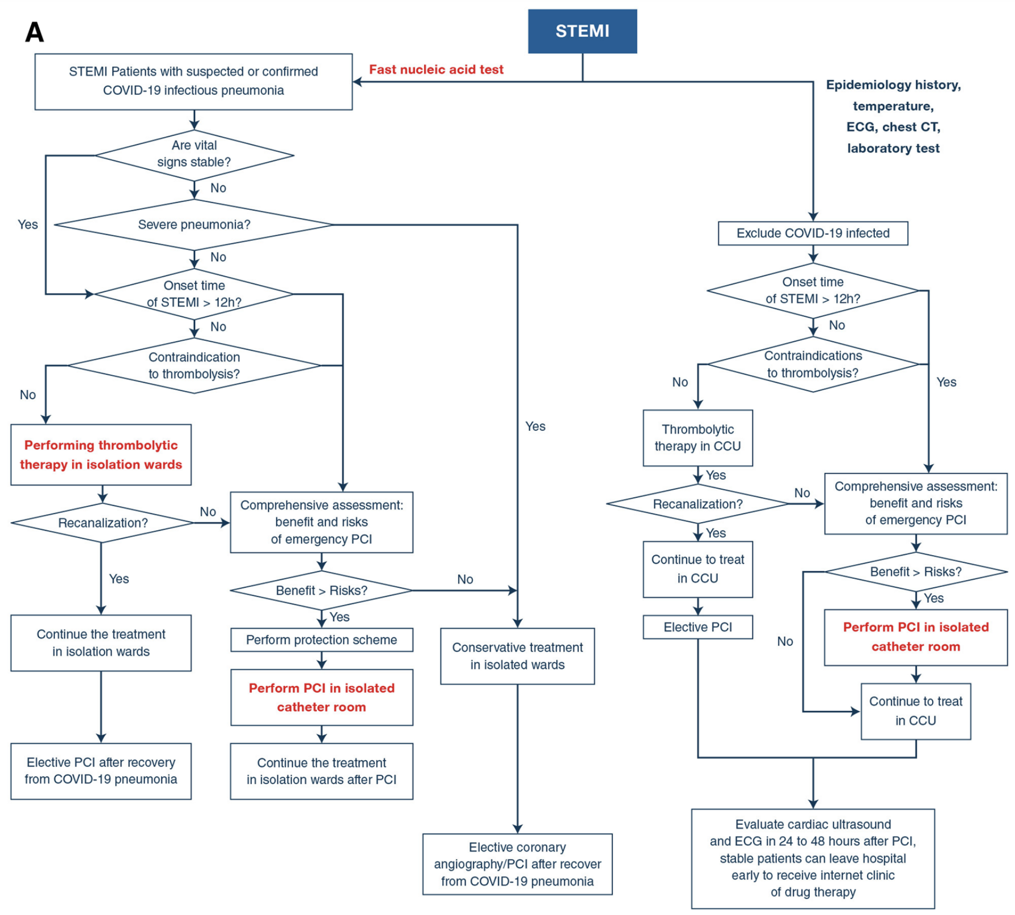
ДА
ОКС п ST
Пациенты с ОКС п ST, с подозрением или подтвержденной COVID -19 пневмонией
Быстрый тест на нуклеиновую кислоту
Эпиданамнез, температура, ЭКГ, МСКТ грудной клетки, лабораторный тест
Витальные показатели стабильны?
НЕТ
ДА
Тяжелая
пневмония?
Исключить COVID-19 инфицированных
НЕТ
Начало симптомов ОКС
〉12 ч?
Начало симптомов
ОКС 〉12 ч?
НЕТ
НЕТ
Противопоказания к тромболизису?
Противопоказания к тромболизису?
НЕТ
НЕТ
ДА
Назначение тромболитической терапии в изоляторах
ДА
Тромболитическая терапия в условиях ОРИТ
ДА
НЕТ
Всесторонняя оценка пользы и рисков от экстренного ЧКВ
НЕТ
Всесторонняя оценка пользы и рисков от экстренного ЧКВ
Реканализация?
Реканализация?
ДА
Продолжение лечения в ОРИТ
Польза 〉Риски
ДА
Польза 〉Риски
НЕТ
ДА
Продолжать лечение в изоляторах
ДА
Плановая ЧКВ
Выполнить ЧКВ в изолированной операционной
Выполнить схему защиты
Консервативная терапия в изоляторе
НЕТ
Выполнить ЧКВ в изолированной операционной
Продолжение лечения в ОРИТ
Плановое ЧКВ после выздоровления от COVID-19 пневмонии
Продолжение терапии в изоляторе после выполненной ЧКВ
Оценка ЭХО КГ и ЭКГ в течении 24-48 часов после ЧКВ. Стабильные пациенты могут быть выписаны на дистанционное консервативное лечение
Плановая коронарография / ЧКВ после выздоровления COVID-19 пневмонии
Zeng, J., Huang, J. & Pan, L. How to balance acute myocardial infarction and COVID-19: the protocols from Sichuan Provincial People’s Hospital. Intensive Care Med (2020). https://doi.org/10.1007/s00134-020-05993-9

Slide 3
Опыт по лечению больных с ОКС в США (Нью Йорк)
Авторами были проанализированы 18 пациентов с ОКС с подъемом сегмента ST и положительным тестом на COVID-19, которые поступали в 6 клиник Нью-Йорка. Средний возраст составил 63 года, 83% пациентов были мужчинами, и 33% имели загрудинные боли во время подъема сегмента ST. Из всех 18 пациентов у 10 (56%) имел место подъем сегмента ST в момент манифестации симптомов, а у оставшихся 8 - в период госпитализации (в среднем в течение 6 дней). У 8 пациентов имелась сниженная фракция выброса левого желудочка, из которых у 5 имело место различные аномалии сокращения стенок сердца.
У 8 (44%) пациентов, которым был выставлен клинический диагноз острого повреждения миокарда имелся более высокий пиковый уровень тропонинов и D-димера, чем остальные 10 (56%) пациентов, без повреждения миокарда.
Всего селективная коронарография была выполнена у 9(50%) пациентов: у 6 (67%) пациентов имели место значимые поражения коронарных артерий, а 5 (56%) пациентам были выполнены ЧКВ (у 1 пациента ЧКВ было выполнено после тромболизиса).

Slide 4
Летальный исход за госпитальный период имел место у 13 (72%) пациентов: 4 пациента с состоявшимся инфарктом миокарда и 9 с повреждением миокарда без значимого поражения коронарных артерий.
В данной серии больных с подтверждённым COVID-19, которые были госпитализированы с диагнозом ОКС с подъемом сегмента ST наблюдалось довольно часто отсутствие значимых поражений коронарных артерий, и неблагоприятный прогноз. Половине пациентов была выполнена селективная коронарография, из которых две трети имели значимые поражения коронарных артерий. Все 18 пациентов имели повышенный уровень D-димера.
Таким образом, повреждения миокарда у пациентов с COVID-19 могут быть обусловлены разрывом атеросклеротической бляшки, цитокиновым штормом, гипоксическим повреждением миокарда, коронарным спазмом, микротромбоэмболией или прямой эндотелиальной или сосудистой травмой.
https://www.nejm.org/doi/full/10.1056/NEJMc2009020

